Slide 1


КОМПЛЕКСНОЕ УПРАВЛЕНИЕ СТРОИТЕЛЬСТВОМ
ТЕХНИЧЕСКИ СЛОЖНЫХ ОБЪЕКТОВ
Санкт-Петербург | 2026

Slide 2

КОНТРОЛИРУЕМ НАСТОЯЩЕЕ, УПРАВЛЯЕМ БУДУЩИМ
20
IBCON - Intelligent. Business. CONstraction.
БОЛЕЕ
АйБиКон специализируется на управлении полным циклом реализации строительных проектов за счёт объединения функций технического заказчика в единую систему.
Мы работаем с инвесторами, исполнителями государственных заказов и EPC-подрядчиками, реализующими нестандартные и технически сложные проекты.
Управляем неопределённостью: выявляем риски и превращаем данные о стройке в конкретные управленческие действия, которые помогают соблюдать сроки и бюджет, а также обеспечивать качество строительства.
ЛЕТ
ПОДТВЕРЖДЕННОГО ОПЫТА

Slide 3


















ПРОЕКТЫ И КЛЮЧЕВЫЕ ПАРТНЕРЫ
В РФ ЗА ПОСЛЕДНИЕ 6 ЛЕТ
ЧЕРНОГОРСКИЙ ГОК (г. Норильск)
ПОЛЮС МАГАДАН
ПАО «ГМК «НОРИЛЬСКИЙ НИКЕЛЬ»
ПОРТ ВЫСОЦК
УЛЬТРАМАР
КОЛЬСКАЯ ГМК
«ГАЗПРОМНЕФТЬ-ТЕРМИНАЛ»
ЦБК «СЕГЕЖА»
КОЛЬСКАЯ ГМК

Slide 4

ГЕОГРАФИЯ ПРОЕКТОВ В КАЗАХСТАНЕ И КЫРГЫЗСТАНЕ.
Расширение нефтебазы АО «Костанайские минералы», Казахстан, Костанайская область.
Система топливообеспечения автомобильного завода KIA, Казахстан, г. Костанай.
Реконструкция топливообеспечения ГОК Актогай и Бозшаколь компании KAZ Minerals. Казахстан.
Проектирование склада авиационного топлива Jet A-1 объёмом 6 000 м³, Карагандинская область. Казахстан.
Строительство склада ГСМ международного аэропорта Туркестана. Казахстан
Технико-экономические обоснования объектов хранения ГСМ объёмом 20 200 м³ для АО «КазМунайГаз-Аэро». Казахстан.
Склад ГСМ и система топливообеспечения нового аэропорта в курортной зоне Катон-Карагай. Казахстан.
Проектирование расширения инфраструктуры ГОК для ООО «Альянс Алтын». Кыргызстан.
Комплекс работ «под ключ» - Строительство вахтового поселка на 223 мест ГОК «Таласский золоторудный комбинат». Кыргызстан.
С 2025 года АйБиКон начал участвовать в реализации проектов в Казахстане и Кыргызстане, в связи с чем в г. Алматы и г. Бишкек были открыты представительства компании.
Филиалы зарекомендовали себя как надежный партнер в разных отраслях экономики.
Компании обладают Лицензиями 1-ой категорией на проектирование и СМР.

Slide 5


РАЗВИТИЕ ЧЕРЕЗ ТЕХНОЛОГИИ И ОПЫТ
МЫ ОБЪЕДИНИЛИ IT И СТРОИТЕЛЬСТВО
80%
СОБСТВЕННЫЕ IT-РЕШЕНИЯ
Мы постоянно заняты в управлении строительными проектами в широком диапазоне услуг: от проектирования и управления стройкой до ввода объектов в эксплуатацию.
В Группу АйБиКон входит IT-компания «АйБиКон-Проект», которая занимается разработкой новых цифровых решений под разные проекты и задачи, учитывая специфики разных отраслей промышленности.
Нашей команды —
инженеры‑строители
Мы одними из первых в России перешли на цифровые методы управлением проектами.
Одними из первых начали заниматься BIM и использовать модели в управлении проектами.
ООО «АйБиКон-Проект» внесено в реестр участников проекта о присвоении статуса участника проекта создания и обеспечения функционирования инновационного центра «Сколково» (основной регистрационный номер 1122044 от 30.01.2018)
ООО «АйБиКон-Проект» является аккредитованной организацией, осуществляющей деятельность в области информационных технологий (номер записи в реестре 13980 от 12.04.2021)

Slide 6
МЫ ПО ОПЫТУ ЗНАЕМ, КАКИЕ СЛОЖНОСТИ ВОЗНИКАЮТ
СУРОВЫЕ КЛИМАТИЧЕСКИЕ УСЛОВИЯ, УДАЛЕННОСТЬ И СЛОЖНОСТЬ ЛОКАЦИЙ
ОГРАНИЧЕНИЯ ПО ИНФРАСТРУКТУРЕ, ЛОГИСТИКЕ, ДОСТУПУ К МАТЕРИАЛЬНО-ТЕХНИЧЕСКИМ РЕСУРСАМ
В ШТАТЕ ГОРНО-ДОБЫВАЮЩИХ ПРЕДПРИЯТИЙ НЕ ВСЕГДА ЕСТЬ ОПЫТНЫЕ СПЕЦИАЛИСТЫ ПО ОРГАНИЗАЦИИ СТРОИТЕЛЬНОГО ПРОЦЕССА
ГОРИСТАЯ МЕСТНОСТЬ, РАЗРЯЖЕННЫЙ ВОЗДУХ, СЕЗОННЫЕ ПАВОДКИ, ВЕЧНАЯ МЕРЗЛОТА
ОГРАНИЧЕНИЯ ПО РАБОТЕ ТЕХНИКИ, ЛЮДЕЙ И ВЫПОЛНЕНИЮ МОНТАЖНЫХ РАБОТ
БОЛЬШИЕ, СЛОЖНЫЕ, КОМБИНИРОВАННЫЕ ОБЪЕКТЫ

Slide 7
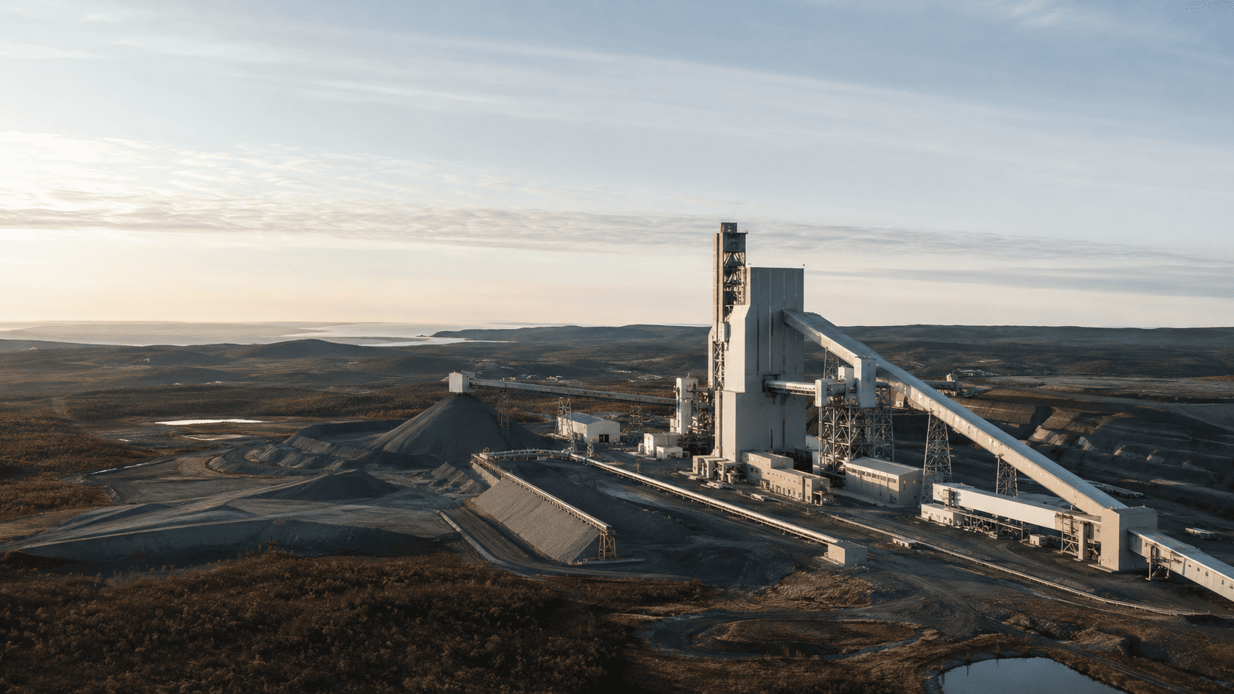

ДЛЯ УСПЕШНОЙ РЕАЛИЗАЦИИ СЛОЖНЫХ ПРОЕКТОВ ВАЖНО ДОВЕРИТЬ УПРАВЛЕНИЕ СТРОИТЕЛЬСТВОМ КОМПЕТЕНТНОЙ КОМАНДЕ, КОТОРАЯ РАБОТАЕТ С БУДУЩИМИ ПОСЛЕДСТВИЯМИ, А НЕ ТОЛЬКО С УЖЕ ПРОИЗОШЕДШИМИ СОБЫТИЯМИ.
СЕКРЕТ НАШЕЙ ЭФФЕКТИВНОСТИ - СИНЕРГИЯ СТРОИТЕЛЬНОГО ОПЫТА И РАБОТАЮЩИХ IT-РЕШЕНИЙ

Slide 8



ФЛАГМАНСКАЯ УСЛУГА «АЙБИКОН» –
КОМПЛЕКСНОЕ УПРАВЛЕНИЕ СТРОИТЕЛЬСТВОМ
В ходе комплексного управления проектом мы реализуем широкий спектр управленческих функций, обеспечивающих сопровождение проекта на всех стадиях его реализации:
Управление взаимодействием участников проекта
Управление документацией
Контроль сроков реализации проекта
Контроль стоимости проекта
Контроль качества и объемов строительства
Управление рисками
Управление информацией
Аналитическое сопровождение
Мы объединили профессионалов в разных областях:
Инженеры-строители высокого уровня
Специалисты
в методологии,
организации
бизнес-улучшений
Специалисты в ИТ, анализе данных, разработке отчетности

Slide 9






ЧТО ДАЕТ КОМПЛЕКСНОЕ УПРАВЛЕНИЕ СТРОИТЕЛЬСТВОМ
Единый центр ответственности.
АйБиКон контролирует и организует все процессы и информационные потоки и отвечает за эффективное взаимодействие всех участников проекта и достижение целей.
Снижение организационных рисков.
Наши подходы помогают раньше выявлять задержки согласований, просроченные задачи и обязательства, накопление замечаний и выявлять слабые места процессов. Исключение процессов, негативно влияющих на прогресс.
Прозрачность проекта.
Заказчик видит актуальное состояние работ, документов, задач, замечаний и рисков без ручной подготовки отчетности.
Меньше ручной работы.
Значит, меньше потребность в персонале. Автоматизация уменьшает трудозатраты на поиск документов, подготовку реестров, контроль статусов и регулярную отчетность.
Быстрые и взвешенные управленческие решения.
Информация собирается в единую картину, поэтому решения принимаются на основе комплектных данных, а не фрагментарных сообщений, что позволяет повысить скорость принятия решения до 70%.
Контроль качества строительства. Внедрение плана управления качеством обеспечивающий регистрацию и контроль устранения замечаний на системной основе.
Данные о ходе контроля составляют статистическую базу для оценки дисциплины соблюдения регламентов участниками проекта.
Цифровое наследие объекта.
По итогам проекта Заказчик получает структурированный архив документов, решений, изменений, замечаний и аналитических данных для эксплуатации и будущих проектов.

Slide 10
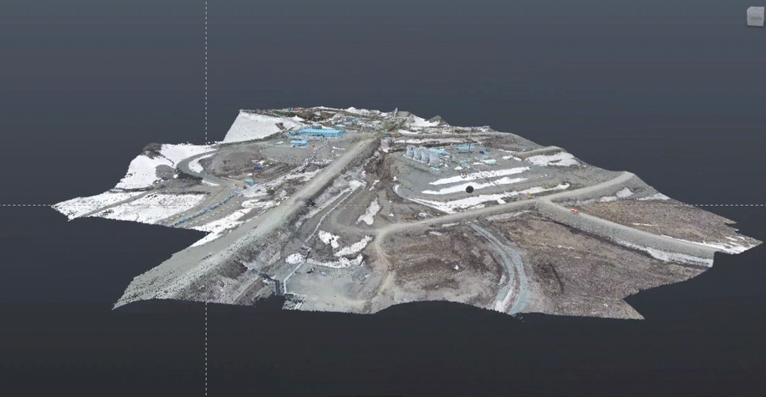
КАКИЕ ИНСТРУМЕНТЫ МЫ ИСПОЛЬЗУЕМ И ДЛЯ ЧЕГО
3D и 4D - моделирование –
эффективный способ проектирования и контроля в сравнении с «как построено» и обеспечения возможности создания цифрового двойника

Slide 11
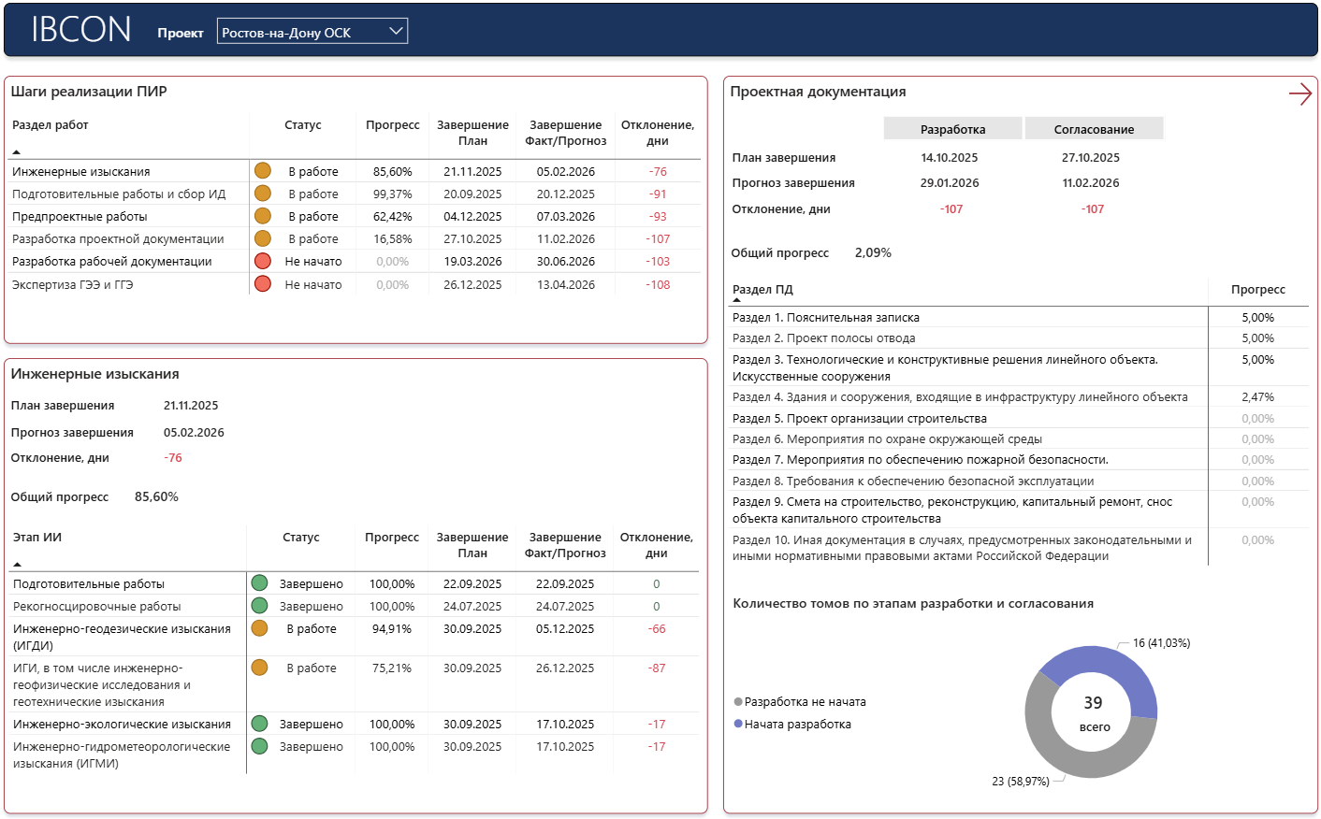
КАКИЕ ИНСТРУМЕНТЫ МЫ ИСПОЛЬЗУЕМ И ДЛЯ ЧЕГО
Среда общих данных и цифровизация процессов –
для организации единого информационного пространства всех участников проекта строительства, исключения использования неактуальной информации

Slide 12
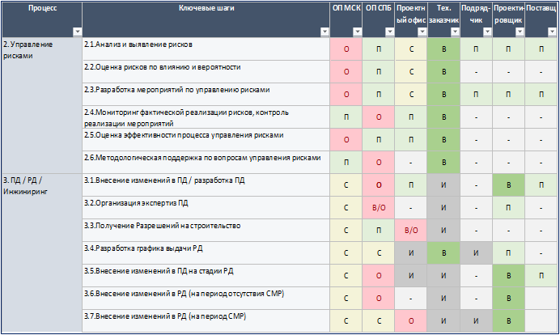
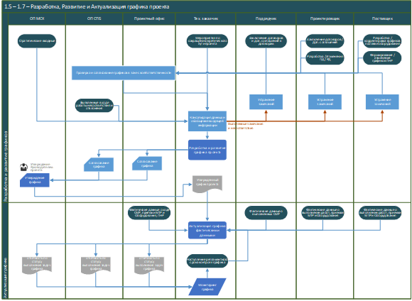
КАКИЕ ИНСТРУМЕНТЫ МЫ ИСПОЛЬЗУЕМ И ДЛЯ ЧЕГО
Матрицы разделения ответственности и бизнес-процессы -
для четкой организации работы всех процессов и тех, кто задействован в проекте от ПИР до ЗОС и ввода в эксплуатацию

Slide 13
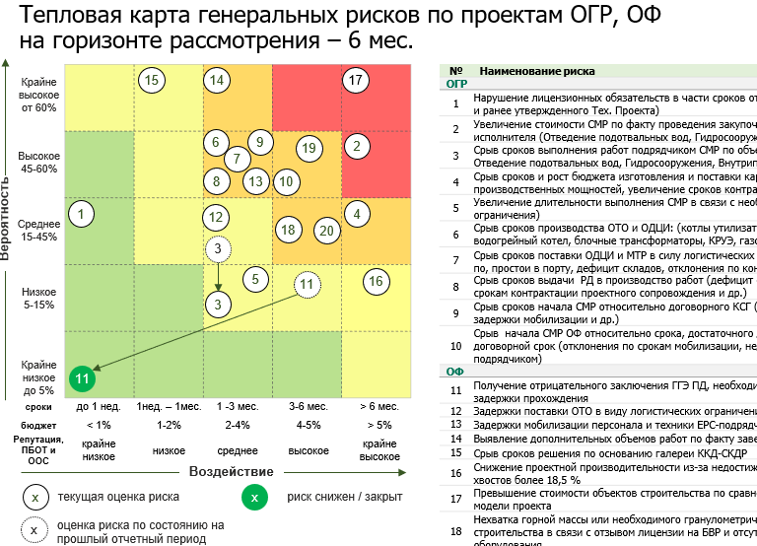
КАКИЕ ИНСТРУМЕНТЫ МЫ ИСПОЛЬЗУЕМ И ДЛЯ ЧЕГО
Постоянное управление рисками –
для своевременного реагирования, ДО негативного события, а не ПОСЛЕ него. Для управления сроками и стоимостями.

Slide 14
КАКИЕ ИНСТРУМЕНТЫ МЫ ИСПОЛЬЗУЕМ И ДЛЯ ЧЕГО
Карта метрик эффективности за неделю ХХ.ХХ-ХХ.ХХ.2026
Многоуровневые метрики эффективности процессов и Динамическая отчетность -
для всестороннего понимания текущей обстановки и принятия взвешенных решений
Группы метрик
Ключевые метрики
Объект 1
Объект 2
1
Индекс выполнения сроков
Отклонение от СМГ, дней
105% (+12%)
-4 (-2)
105% (+12%)
-4 (-2)
Графики строительных работ
2
Δ от плановой числ-ти, чел
Δ от плановой кол-ва техники, шт
-2 (+1)
+1 (+2)
-2 (+1)
+1 (+2)
Мобилизация персонала и техники Подрядчиков
3
Обеспеченность работ РД и наполненность BIM
% готовности РД
обеспеченность работ РД, дн
36% (+3%)
5 (-2)
36% (+3%)
5 (-2)
4
Обеспеченность работ ППР
% ППР с замечаниями
обеспеченность работ ППР, дн
20% (-5%)
3 (+1)
20% (-5%)
3 (+1)
5
% МТР/ОТО не прошедших контроль
% не устраненных предписаний
10% (+3%)
15% (+7%)
10% (+3%)
15% (+7%)
Входной контроль МТР
6
Кол-во выполненных измерений, шт.
Превышение допустим. отклонений,%
25 (+6)
3%
25 (+6)
3%
Отклонения по критичным измерениям
7
ГСН: Кол-во откр./просроч. пред-ий, шт.
СК: Кол-во откр./просроч. пред-ий, шт.
АН: Кол-во откр./просроч. пред-ий, шт.
8 (+3) / 1 (+1)
6 (-1) / 0 (-3)
2 (0) / 1 (-1)
8 (+3) / 1 (+1)
6 (-1) / 0 (-3)
2 (0) / 1 (-1)
Предписания/ замечания (АН, стройконтроль, ГСН)
8
-3% (-2%)
0% (-5%)
-3% (-2%)
0% (-5%)
Исполнительная документация
Δ кол-ва проверенной ИД от плана,%
% ИД с замечаниями
9
Отчетность подрядчиков
Замечания по предост-ию отч-ти, шт.
8 (-3)
8 (-3)
Зеленый – положительная динамика Красный – отрицательная динамика

Slide 15
НАШИ ОСНОВНЫЕ ПРЕИМУЩЕСТВА
Мы – строители с 20-летним подтвержденным опытом и обширной географией проектов.
Оптимизируем затраты и сокращаем сроки строительства. Разработали уникальную систему, позволяющую сокращать сроки проекта на 10% и более.
Наша уникальная методология позволяет управлять объектами на любом ПО.
Не только адаптируем IT-решения под каждый проект, но и обучаем коллег и заказчиков ими пользоваться.
Мы защищаем интересы заказчика на каждом этапе строительства.
Формируем простую и понятную динамическую отчетность, доступную с телефона 24/7.
Мы не ограничиваемся фиксацией отклонений и подготовкой предписаний. Мы выявляем причины, оцениваем последствия и организуем действия, которые возвращают проект в управляемое состояние.
Минимизируем Вашу вовлеченность и высвобождаем время для управленческой команды.

Slide 16
СПАСИБО ЗА ВНИМАНИЕ!
ООО «АйБиКон»
190020, г. Санкт-Петербург,
наб. Обводного канала, дом 138,
корпус 1, лит. А
Коммерческий отдел:
+7 921 446 26 20
sale@ibcon.ru
ТОО «IBCON QZ»
005000, г. Алматы,
Проспект Аль-Фараби 17
Блок4Б, Офис 1204
Коммерческий отдел:
+7 771 178 9245
Efimov.v@ibcon.ru
https:// ibconqz.com/
https://azsk74.kz/
ООО «АйБиКон КР»
https:// ibcon.ru/
https://ibcon-project.ru/
г. Бишкек, Ленинский район,
ул. Ч. Айтматова, 37
Коммерческий отдел:
+7 (903) 610-55-10
Vardanyants.e@ibcon.ru

